Slide 1

SESU
SITUAÇÃO ORÇAMENTÁRIA
UnB
Secretaria de Educação Superior
Brasília, 04 de maio de 2018

Slide 2
SESU
Dotação Atual Discricionária
Todas as fontes
 |  |  | 2017 |  | 2018
Ordem | IFES | % part Matriz ANDIFES | Ordem | Montante | Ordem | Montante
1 | UFMG | 3,50% | 1 | R$ 295.054.928 | 2 | R$ 255.639.034
2 | UFPA | 3,13% | 6 | R$ 195.120.338 | 5 | R$ 193.559.058
3 | UFF | 3,10% | 4 | R$ 224.613.428 | 4 | R$ 205.270.842
4 | UnB | 3,00% | 2 | R$ 264.098.690 | 1 | R$ 262.884.599
5 | UFPE | 2,93% | 5 | R$ 207.491.613 | 6 | R$ 186.277.948
6 | UFPR | 2,87% | 3 | R$ 237.867.883 | 3 | R$ 210.345.183
Secretaria de Educação Superior
Brasília, 04 de maio de 2018

Slide 3
SESU
Dotação Atual Despesas Correntes
Todas as fontes
 |  |  | 2017 |  | 2018
Ordem | IFES | % part Matriz ANDIFES | Ordem | Montante | Ordem | Montante
1 | UFMG | 3,50% | 1 | R$ 250.551.199 | 1 | R$ 238.165.148
2 | UFPA | 3,13% | 6 | R$ 164.379.790 | 5 | R$ 180.075.288
3 | UFF | 3,10% | 4 | R$ 191.857.905 | 3 | R$ 190.005.744
4 | UnB | 3,00% | 2 | R$ 214.982.852 | 2 | R$ 229.929.040
5 | UFPE | 2,93% | 5 | R$ 174.621.831 | 6 | R$ 173.901.485
6 | UFPR | 2,87% | 3 | R$ 202.289.293 | 4 | R$ 184.871.139
Secretaria de Educação Superior
Brasília, 04 de maio de 2018

Slide 4
SESU
Dotação Atual Investimentos
Todas as fontes
 |  |  | 2017 |  | 2018
Ordem | IFES | % part Matriz ANDIFES | Ordem | Montante | Ordem | Montante
1 | UFMG | 3,50% | 2 | R$ 44.503.729 | 3 | R$ 17.473.886
2 | UFPA | 3,13% | 6 | R$ 30.740.548 | 5 | R$ 13.483.770
3 | UFF | 3,10% | 5 | R$ 32.755.523 | 4 | R$ 15.265.098
4 | UnB | 3,00% | 1 | R$ 49.115.838 | 1 | R$ 32.955.559
5 | UFPE | 2,93% | 4 | R$ 32.869.782 | 6 | R$ 12.376.463
6 | UFPR | 2,87% | 3 | R$ 35.578.590 | 2 | R$ 25.474.044
Secretaria de Educação Superior
Brasília, 04 de maio de 2018

Slide 5
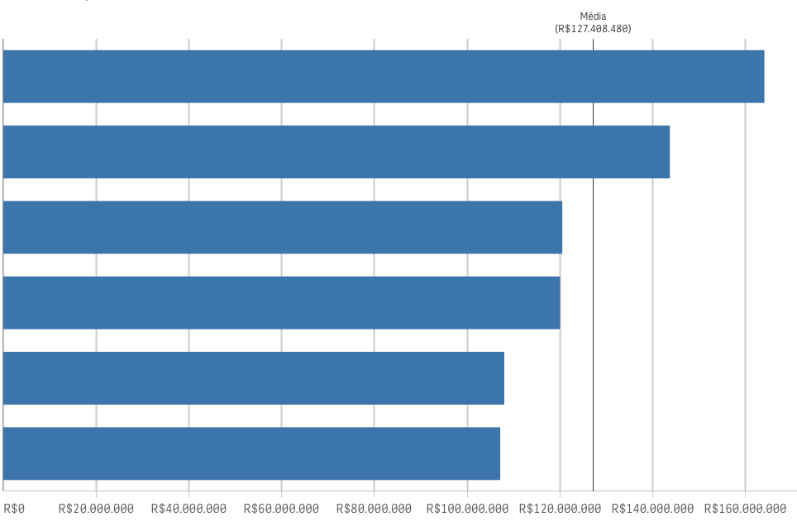
SESU
Comparativo de gastos em 2017 por universidade
UnB
UFMG
UFPR
UFF
UFPE
UFPA
Secretaria de Educação Superior
Brasília, 04 de maio de 2018

Slide 6
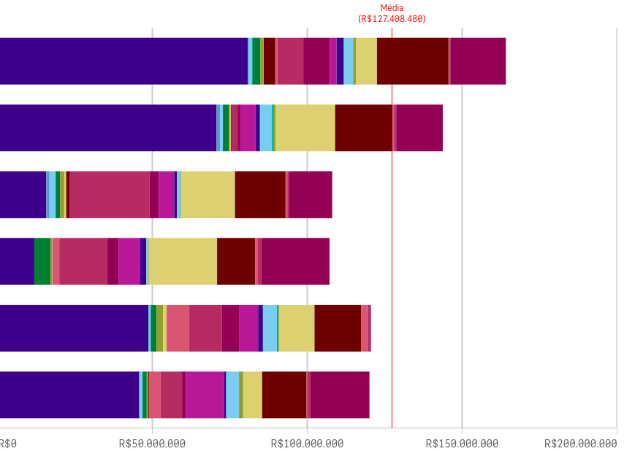
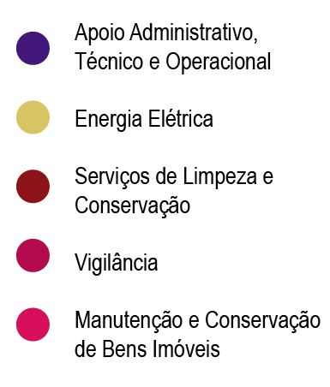
SESU
Comparativo de gastos em 2017 por item de despesa
Itens de Despesa
UnB
UFMG
UFPE
UFPA
UFPR
UFF
Secretaria de Educação Superior
Brasília, 04 de maio de 2018

Slide 7
SESU
Levantamento da quantidade de estagiários nas unidades do MEC realizado em 2017
Unidades | Estagiários NIVEL MEDIO | Estagiáros NIVEL SUPERIOR | TOTAL Estágiários
UNB | 194 | 909 | 1103
UFPB | 0 | 463 | 463
UFAM | 73 | 367 | 440
IF ES | 102 | 288 | 390
UFPA | 0 | 366 | 366
UFPR | 53 | 296 | 349
UFG | 0 | 312 | 312
UFSCAR | 65 | 242 | 307
Demais unidades | 880 | 5406 | 6286
Universidades | 485 | 5383 | 5868
Total Geral | 1367 | 8649 | 10016
UnB concentra 19% do total de estagiários da rede de universidades federais
Secretaria de Educação Superior
Brasília, 04 de maio de 2018

Slide 8
SESU
 |  | LIQUIDAÇÃO |  |  | PAGAMENTO
 | EMPENHO | VIGÊNCIA | RESTOS A PAGAR | TOTAL | VIGÊNCIA | RESTOS A PAGAR | TOTAL
2018 | 58.267.268,23 | 47.303.332,43 | 23.898.654,14 | 71.201.986,57 | 35.222.358,38 | 23.843.058,95 | 59.065.417,33
2017 | 205.326.320,15 | 169.071.465,25 | 91.374.360,50 | 260.445.825,75 | 167.782.383,19 | 92.693.689,45 | 260.476.072,64
Execução orçamentária da UnB em 2017 e 2018 – Despesas correntes
Cenário 1 – considerando que a liquidação se refere ao 1° quadrimestre:
Liquidação apurada até 2 de maio : R$ 47,3 milhões
Projeção simples até dezembro (3 quadrimestres): R$ 141,9 milhões
Cenário 2 – considerando que a liquidação se refere ao 1° trimestre:
Liquidação apurada até 2 de maio: R$ 47,3 milhões
Projeção simples até dezembro (4 trimestres): R$ 189,2 milhões
Dotação atual: R$ 229,9 milhões
Secretaria de Educação Superior
Brasília, 04 de maio de 2018

Slide 9
SESU
Demonstrativo das despesas de exercícios anteriores da UnB – 2017 e 2018
Grupo de despesa |  | CUSTEIO E INVESTIMENTO
Elemento de Despesa |  | DESPESAS DE EXERCICIOS ANTERIORES
 |  | LIQUIDAÇÃO |  |  |  | PAGAMENTO
 | EMPENHO | VIGÊNCIA | RESTOS A PAGAR |  | TOTAL | VIGÊNCIA | RESTOS A PAGAR | TOTAL
2018 | 28.705,75 | 28.203,60 | - |  | 28.203,60 | 28.203,60 | - | 28.203,60
2017 | 69.423,38 | 56.285,38 | 5.678,34 |  | 61.963,72 | 56.285,38 | 5.678,34 | 61.963,72
Pelos dados oficiais do Siafi, a UnB levou uma dívida residual de R$ 28 mil de 2017 para 2018.
Secretaria de Educação Superior
Brasília, 04 de maio de 2018

Slide 10

Secretaria de Educação Superior
Brasília, 04 de maio de 2018

